Slide 1


Василевская Е.В.,
ФГОУ ДПО АПК и ППРО, г. Москва

Slide 2
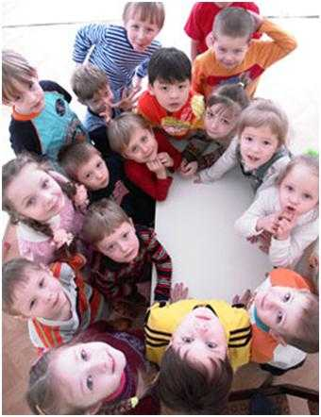
В развитых странах раннее и дошкольное детство рассматриваются как особый национальный ресурс:
Великобритания, Бельгия, Франция, Италия - правительство не участвует в финансировании раннего образования; Австрия - финансируется государством, местными властями и родителями; Дания - финансируется правительством; Финляндия, Германия, Швеция - правительством и локальными властями, родителями только на 10% от стоимости

Slide 3
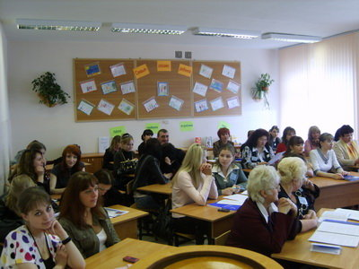
Тенденции мирового образовательного движения в дошкольном образовании:
идея гуманизации; развертывание международной системы аккредитации дошкольных образовательных учреждений; возрастная ритмика развития личности

Slide 4
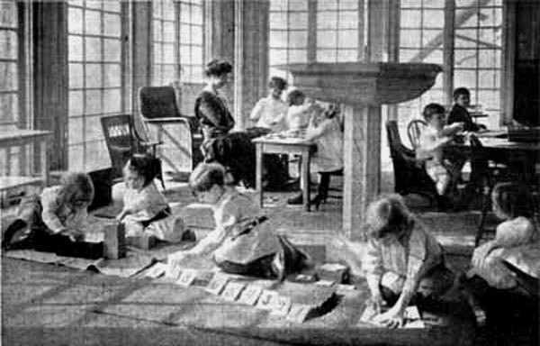
История дошкольного образования в России
 | последняя треть XIX века - первый бесплатный, «народный детский сад» и платный частный детский сад для детей интеллигенции (1866 г., г. Санкт-Петербург); общество содействия первоначальному воспитанию детей дошкольного возраста (1871 г., г. Санкт-Петербург); «Декларация по дошкольному воспитанию» - начало государственной системы дошкольного образования (20.11.1917 г.)

Slide 5
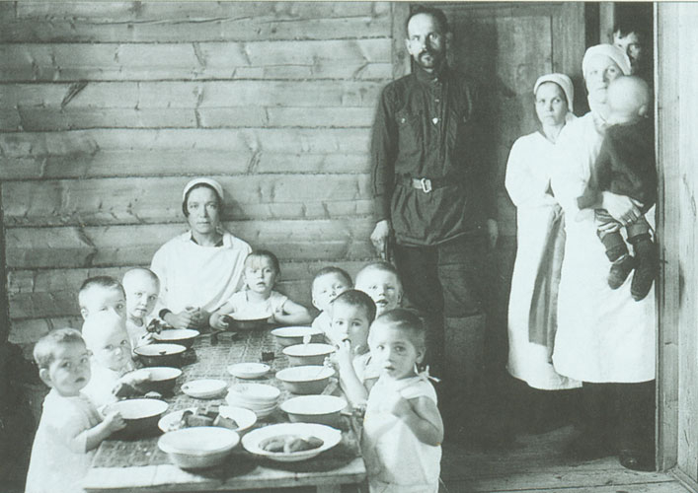
- открыт второй Московский государственный университет, педагогический факультет с дошкольным отделением (1918 г.); первый Всероссийский съезд по дошкольному воспитанию - государственная система подготовки педагогов дошкольного образования (1919 г., г. Москва); 3 типа дошкольных учреждений в СССР — детские дома для детей-сирот, детские очаги, детские сады (20-е годы XX в.); вопрос об установлении единства в работе всех дошкольных учреждений (1927-1928 гг.)

Slide 6
выходит ежемесячный научно-методический журнал «Дошкольное воспитание» (1928 г.);
«Программа работы детского сада» (1934 г.);
«Устав детского сада», «Руководство для воспитателей детского сада» (1938 г.);
типовые штаты для детских садов всех видов и ведомств (1939 г.);
новый вид дошкольного образовательного учреждения — ясли-сад (1959 г.);
комплексная программа воспитания в детском саду - единый обязательный документ в работе дошкольных учреждений страны (начало 60-х гг.)

Slide 7
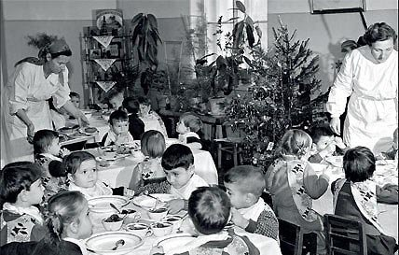
Типовая программа воспитания и обучения в детском саду (1984 г.); «Концепция дошкольного воспитания» (1989); охват детей учреждениями общественного дошкольного воспитания в Российской Федерации составил примерно 70% (1990 г.); «Временное положение о дошкольных учреждениях» (1991 г.);

Slide 8
Инновационные изменения на разных уровнях организации дошкольной образовательной системы
На социальном уровне :трансформация «общественного дошкольного воспитания» в «дошкольное образование»
На финансово-экономическом уровне: свертывание поддержки дошкольной образовательной системы со стороны федерального бюджета
На организационном уровне : смена«детского сада» разными видами и типами дошкольных учреждений
На программно-методическом уровне : смена типовой программы вариативными

Slide 9
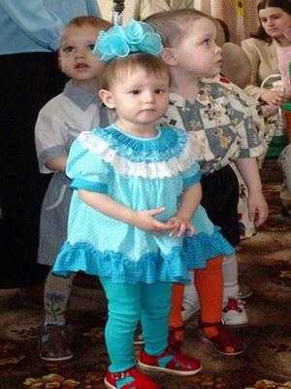
Новая модель системы образования : преобразование единой системы «общественного дошкольного воспитания» в подлинную систему дошкольного образования, как исходную, полноправную и неотъемлемую ступень общего образования.

Slide 10

дошкольное образовательное учреждение - тип образовательного учреждения, реализующее основную общеобразовательную программу дошкольного образования.
Определены 8 видов ДОУ, из которых новые:
- детский сад для детей раннего возраста;
- детский сад для детей предшкольного возраста (старшего дошкольного) возраста.

Slide 11
Показатели специфики деятельности ДОУ разных видов:
уровень реализуемых основных образовательных программ (содержание образования);
направленность реализуемых основных образовательных программ (приоритетное осуществление деятельности);
структура групп (направленность групп, возраст детей, наполняемость групп);
условия реализации образовательных программ (кадровые, материально-технические, медико-социальные и другие).

Slide 12
Новое в Типовом положении: четкое установление для групп каждой направленности норм
общеразвивающей (п. 32);
компенсирующей (п. 33);
оздоровительной (п. 34);
комбинированной (п. 35)

Slide 13
Условия реализации образовательных программ:
Кадровое обеспечение
Материально-техническое обеспечение (новые "Санитарно-эпидемиологические требования к устройству, содержанию и режиму работы в дошкольных организациях. СанПиН 2.4.1.2660-10", утв. постановлением Главного государственного врача РФ от 22.07.2010 № 91; вступили в силу 01.10.2010 г.)

Slide 14
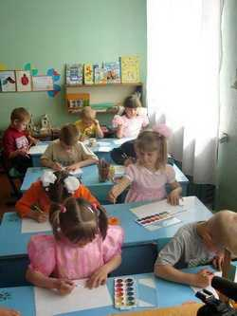
Главная цель образовательной политики в сфере дошкольного образования – реализация права каждого ребенка на качественное и доступное образование, обеспечивающее равные стартовые условия для полноценного физического и психического развития детей, как основы их успешного обучения в школе.

Slide 15
Многофункциональная, развивающаяся система общественного дошкольного образования для детей, воспитывающихся в условиях семьи - новые формы дошкольного образования:
- консультативные пункты;
служба ранней помощи;
центры игровой поддержки ребенка;
семейный детский сад;
домашний детский сад

Slide 16
Проблемы, которые требуют решения:
- ежегодно проводить мониторинг потребности населения в услугах дошкольного образования;
- создавать новые организационные модели дошкольного образования, особенно актуальны развивающие занятия для детей в возрасте от 1,5 до 3 лет;
- доступность дошкольного образования для детей с ограниченными возможностями здоровья;
- формирование здоровьесберегающей среды, интеграция профилактических и оздоровительных технологий в воспитательно-образовательный процесс ;

Slide 17
- недостаточно внимания уделяется воспитанию у ребенка осознанного отношения к двигательной активности, интереса и потребности к физическому самосовершенствованию;
- произошел разрыв между ДОУ, обеспечивающими высокое качество дошкольного образования, и имеющими низкий рейтинг у населения;
- важно! Самодеятельная игра – ведущая деятельность в дошкольном возрасте;
- уделять больше внимания развитию речи ребенка, что пока еще мало учитывается в практике работы ДОУ;
- поддержка детской познавательной инициативы (в ДОУ и в семье)

Slide 18
разработка системы сетевого взаимодействия ДОУ, при котором каждое образовательное учреждение выступает отдельным ресурсом для других образовательных учреждений и для родителей детей дошкольного возраста;
начато исследование особенностей развития современных детей;
модернизации подготовки кадров для разного контингента детей в различных условиях воспитания и обучения;
подбор кадров на должность руководителя, так как развитие детского сада во многом определяется социально активной позицией заведующей, ее мировоззрением и образовательным уровнем.

Slide 19
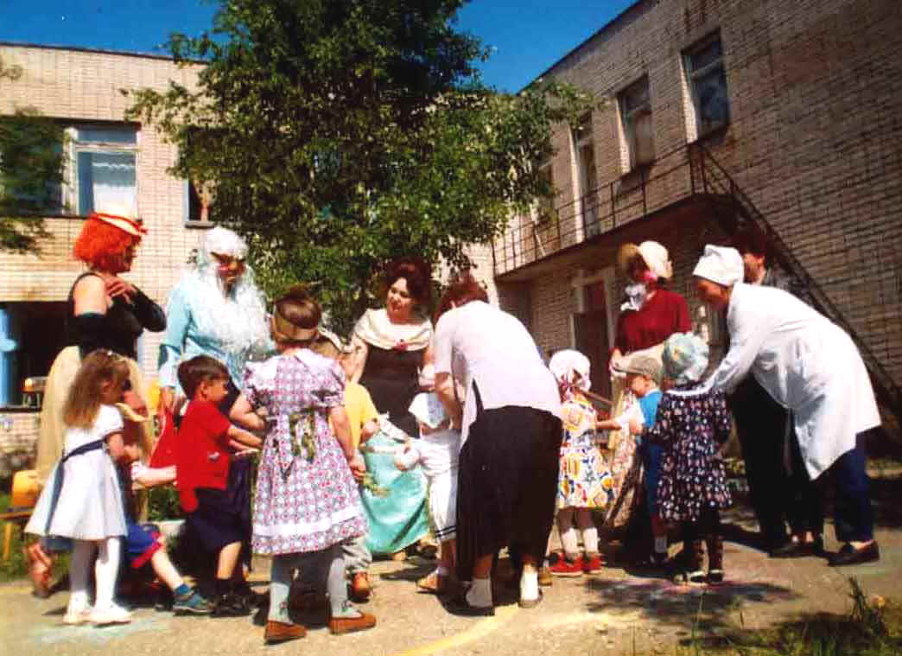
- изменения форм и методов взаимодействия ДОУ с семьями воспитанников;
- работа детского сада должна стать открытой и доступной для объективной оценки качества дошкольного образования

Slide 20
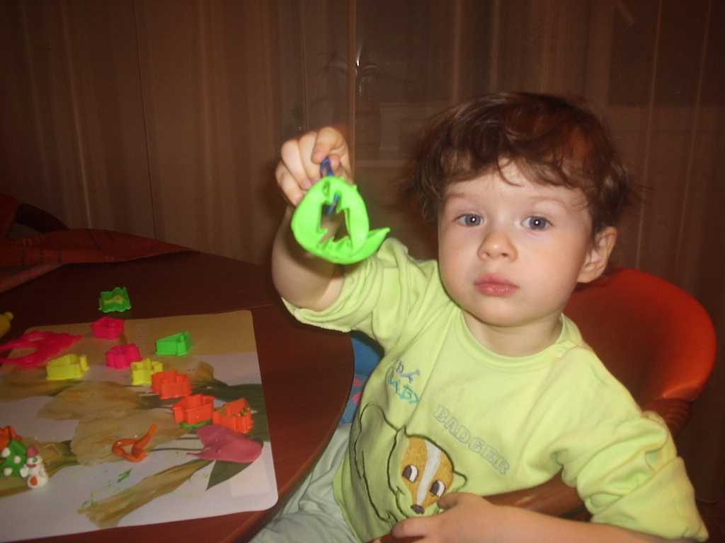
Проект ФЦПРО 2011-2015гг. Последний (предшкольный) год может стать обязательным для посещения ребенком дошкольного образования в различных его формах. Для поддержки наиболее эффективных моделей будут выделяться субсидии

Slide 21

устанавливают нормы и положения, обязательные при реализации ООП ДОУ в части
определения структуры ООП ДОУ (соотношение частей, их объема; обязательной части ООП и части, формируемой участниками образовательного процесса);
учитывают особенности реализации ООП ДОУ для детей с ограниченными возможностями здоровья.

Slide 22

Разработана примерная основная общеобразовательная программа дошкольного образования «Успех». (Письмо Департамента общего образования Министерства образования и науки РФ
№ 03-13 от 22.07.2010 «О примерной основной общеобразовательной программе дошкольного образования» )

Slide 23
Программа определяет обязательную часть основной общеобразовательной программы дошкольного образования детей от 3 до 7 лет, обеспечивающую достижение воспитанниками физической и психологической готовности к школе;
является документом, на основе которого дошкольное образовательное учреждение самостоятельно разрабатывает, утверждает и реализует основную общеобразовательную программу дошкольного образования.

Slide 24

требования к соотношению частей основной образовательной программы и их объему:
1)обязательная часть– 80%, часть, формируемая участниками образовательного процесса – 20%;
2) части программы – направления развития детей (социально-личностное, физическое, познавательно-речевое, художественно-эстетическое) или

Slide 25
10 образовательных областей (Здоровье, Физическая культура, Социализация, Труд, Безопасность, Познание, Коммуникация, Чтение художественной литературы, Художественное творчество, Музыка).
части Программы – разделы: «Пояснительная записка», «Организация режима пребывания детей в образовательном учреждении», «Содержание психолого-педагогической работы по освоению детьми образовательных областей», «Содержание коррекционной работы», «Планируемые результаты освоения детьми основной общеобразовательной программы дошкольного образования», «Система мониторинга достижения детьми планируемых результатов освоения Программы»

Slide 26

новый подход к организации педагогического процесса, усиление требований к его содержанию, уровню и качеству, ориентацию воспитательно-образовательной работы на «жизненные ситуации» детей;
обновление стиля и методов работы педагогического коллектива, отказ от излишней регламентированности педагогического процесса, переход к «открытому планированию».

Slide 27
1. Компетентностный подход в построении воспитательно-образовательного процесса формирование таких характеристик личности ребенка как:
самостоятельный перенос знаний и умений в новую ситуацию;
способность увидеть новые проблемы в знакомых стандартных условиях;
умение увидеть и выбрать альтернативные решения;
умение определить первоочередные проблемы и найти их правильное решение;
умение комбинировать ранее известные способы решения проблемы с целью определения нового, более рационального способа решения;
умение создавать оригинальный способ решения при известных других.

Slide 28
2. Важные факторы в современном воспитательно-образовательном процессе:
раскрытие и формирование у воспитанников способностей к самопознанию, самообразованию, самосовершенствованию;
создание педагогом условий для «развертывания» внутреннего, личностного потенциала каждого воспитанника.
переосмысление роли педагога, который становится в большей степени “координатором” или “наставником”, чем непосредственным источником информации;
позиция педагога по отношению к детям изменяется и приобретает характер сотрудничества

Slide 29
3. Составляющие качества дошкольного образования
создание условий для эффективности воспитательно-образовательного процесса и услуг присмотра и ухода;
модернизация содержания дошкольного образования в соответствии с современными тенденциями развития образования на федеральном и международном уровне;
активизация творческого и личностного потенциала педагогов и управленческой культуры руководителей дошкольных образовательных учреждений

Slide 30
4.Непрерывное самообразование и саморазвитие педагогов
обеспечить понимание каждым педагогом целей, стоящих перед дошкольным образованием в целом;
повысить заинтересованность педагогических работников в самосовершенствовании и повышении уровня своего профессионализма через повышение квалификационной категории;
при организации и проведении мероприятий, направленных на повышение компетентности педагогов использовать подгрупповые способы организации

Slide 31
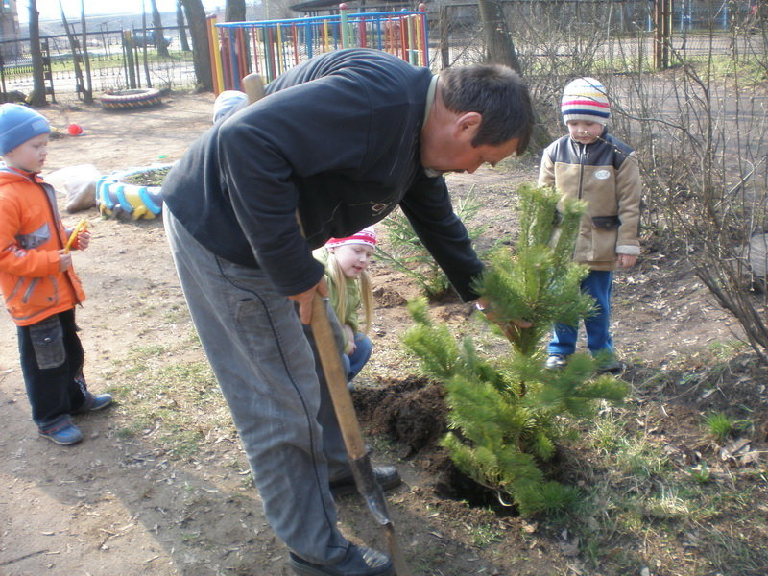
5. Сотрудничество и взаимодействие с родителями
активно вовлекать родительскую общественность в деятельность учреждения с целью создания единого образовательного пространства.
обеспечить понимание родителями (законными представителями) целей, стоящих перед дошкольным образованием.

Slide 32
«Работать по-старому нельзя, поэтому мы начинаем новое дело, которое принесет пользу детям и позволит нам самим работать творчески, делать открытия, а значит - расти в личностном и профессиональном планах!»

Slide 33
vasilevskaya@apkpro.ru

